Slide 1
Создание персонального сайта учителя
2015

Slide 2
ПЕРСОНАЛЬНЫЙ САЙТ УЧИТЕЛЯ
Персональный сайт учителя-предметника – важнейший элемент учебно-воспитательного процесса,
инструмент повышения качества образования,
средство формирования информационно-коммуникативной культуры участников образовательного и воспитательного процессов.
Создание персонального сайта позволит учителю презентовать свой педагогический опыт, получить навыки дистанционных форм
обучения школьников, повысить уровень
своей ИКТ-компетентности

Slide 3
Типологию и структуру сайта учителя-предметника в первую очередь определяют цель и аудитория, которой адресованы материалы
1. Сайт-визитка наиболее удачно представляет имидж учителя.
2. Сайт-портфолио.
3. Предметный сайт наполняется разнообразной информацией по предмету (видео, аудио, мультимедийной).
4. Сайт «Учитель – ученику» (образовательный сайт).
5. Сайт класса – это сайт для иллюстрации жизни класса и его отдельных представителей, который может вести классный руководитель или учащиеся класса.

Slide 4
СТРУКТУРА И СОДЕРЖАНИЕ ПЕРСОНАЛЬНОГО САЙТА УЧИТЕЛЯ
Главная страница сайта обычно включает обращение к пользователям сайта, путеводитель по страницам сайта, краткий анонс каждой страницы сайта, контакты (имя автора сайта, контактные телефоны, местоположение ОО на карте), новостную ленту и другое.

Slide 5
«Нормативные документы»
На данную страницу обычно помещают
устав школы,
примерные программы по предмету,
рабочую программу учителя,
тематическое планирование и другие.
Как правило, размещаемые здесь материалы представляют собой текстовые файлы большого объема. Их целесообразно предлагать в виде заархивированных файлов.

Slide 6
Методическая копилка
может включать два раздела:
«Урочная деятельность» и «Внеклассная работа»
В раздел «Урочная деятельность» следует поместить
конспекты уроков;
авторские цифровые образовательные ресурсы,
в том числе и презентации;
ссылки на внешние ресурсы Интернет и другое.
Раздел «Внеклассная работа» может отражать
работу с одаренными детьми,
участие в олимпиадном движении;
участие в научно-практических конференциях;
включать план работы предметного кружка;
отчет о проведенных мероприятиях, акциях и другое.
В данном случае сайт позволяет учителю не только презентовать свой педагогический опыт широкой аудитории, но и накапливать практически значимый материал, осуществлять рефлексию и корректировку своей педагогической деятельности.

Slide 7
В помощь учащимся:
может содержать указания и рекомендации:
«Что почитать к уроку»;
тесты, задачи, упражнения и контрольные задания;
образцы работ учащихся;
ссылки на интерактивные источники информации, игры-тренажеры и многое другое.
Сайт расширяет рамки обычного урока, поскольку учитель дистанционно может представить учащимся дополнительный учебный материал.
Следует отметить, что работа учащихся с разнообразными цифровыми обучающими ресурсами мотивирует школьников к просмотру позитивного контента сети Интернет, а также способствует формированию информационно-коммуникативной компетентности школьников.

Slide 8
Достижения учащихся:
исследовательские и проектные работы,
эссе,
дипломы,
грамоты,
сертификаты учащихся и многое другое.
Этот раздел имеет серьезное воспитательное значение, потому
что переживание собственного успеха развивает эмоциональную сферу ребенка, а чужого – нравственную.
Популяризируя достижения своих учеников, педагог тем самым пропагандирует определенную модель поведения, связанную с определенными ценностно-смысловыми ориентирами, например, с активностью в интеллектуальной и творческой деятельности, учит школьников радоваться чужим победам.
Следует помнить, что информация о достижениях должна быть точна и конкретна. Например, если речь идет о конкурсе, то необходимо указать: кем он был организован, каков его статус, что представлялось в качестве конкурсных материалов, в чем смысл и значимость участия для конкретного школьника. При отсутствии такого комментария информация о достижениях обесценивается и становится безликой и формальной.

Slide 9
Фотогалерея
обычно быстро пополняется фотографиями, поэтому заранее следует предусмотреть ее многоступенчатую структуру, т. е. список в виде набора гиперссылок.
Со временем, пополняя новыми фотографиями, фотогаллерея сможет стать своего рода информационным источником о жизни
ученического
сообщества.

Slide 10
«Гостевая книга»
необходима для организации обратной связи с пользователями Интернет-ресурса. Важно отметить, что владелец сайта должен быстро реагировать на каждое сообщение пользователей.
Только так можно поддерживать «живое» общение, и тогда у сайта появятся новые посетители, он приобретет единомышленников или оппонентов.

Slide 11
Инструкции по работе с бесплатными конструкторами сайтов:
1. «Создать сайт в системе uCoz: пошаговая инструкция» по адресу: http://manual.ucoz.net/board/16-1-0-363
2. «Как сделать свой сайт самому? (конструктор Jimdo)», адрес:
http://onservis.ru/kak-sdelat-svoy-sait.html
3. «Как создать сайт на Google бесплатно?», адрес: http://www.instructing.ru/hosting/google.html
4. «Как создать сайт на народе (narod.ru)?», адрес: http://free-doxod.ucoz.ru/index/sait_na_narod_ru/0-18

Slide 12
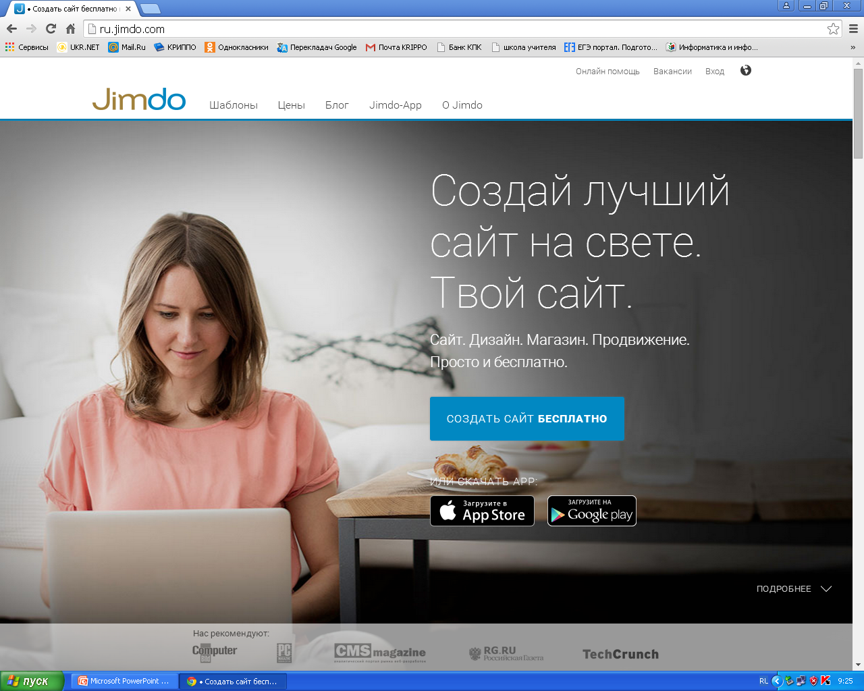
Создание веб-сайта на платформе JIMDO
Вводим в строке браузера www.jimdo.com

Slide 13
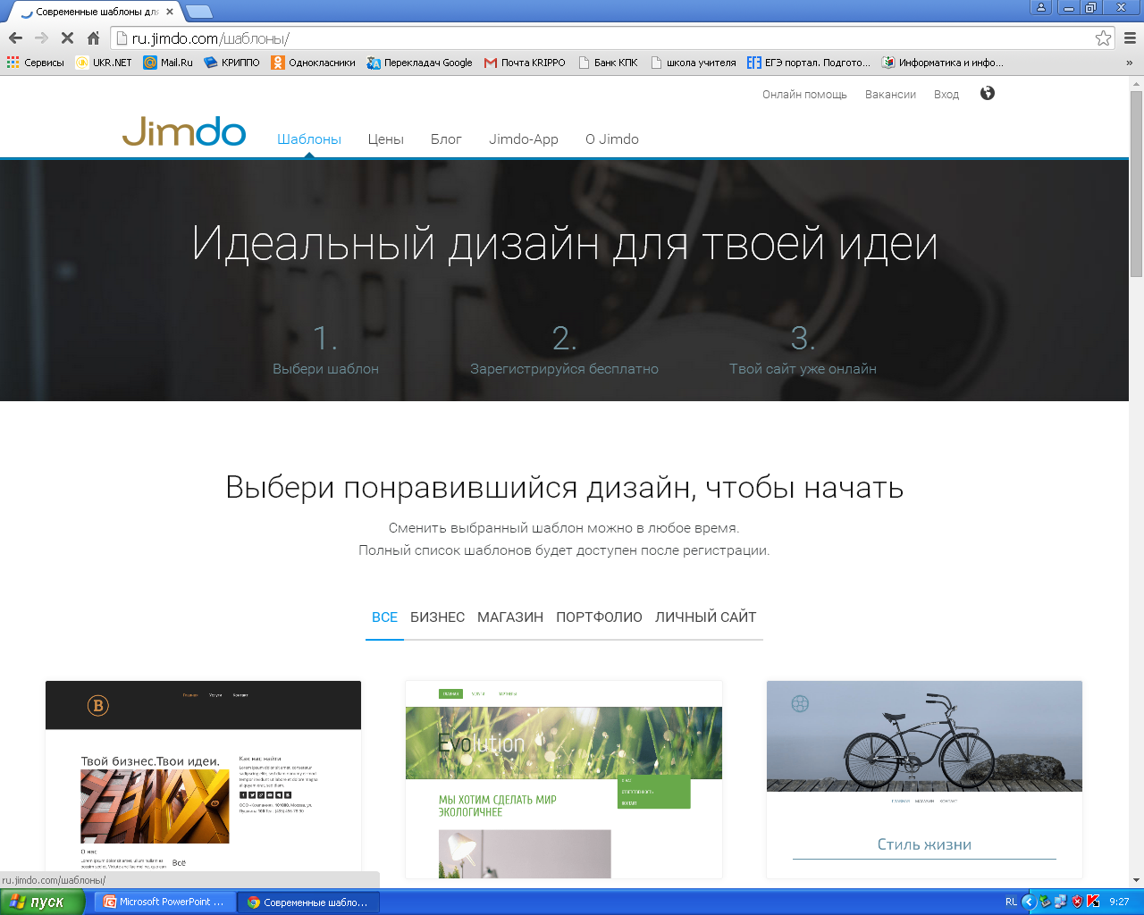
Выбираем шаблон будущего веб-сайта

Slide 14
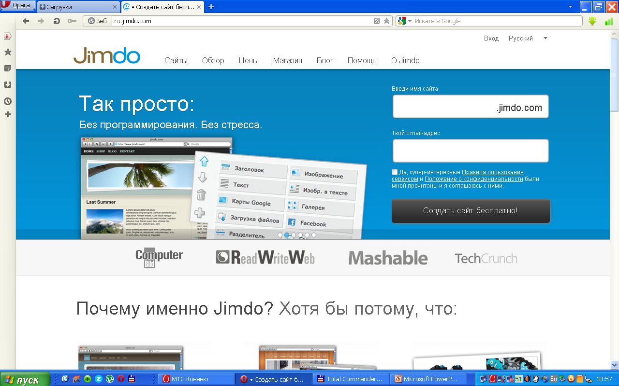
Создание веб-сайта на платформе JIMDO
1. Вводим название веб-сайта
2. Вводим свою почту
3. Да
4. Создать

Slide 15
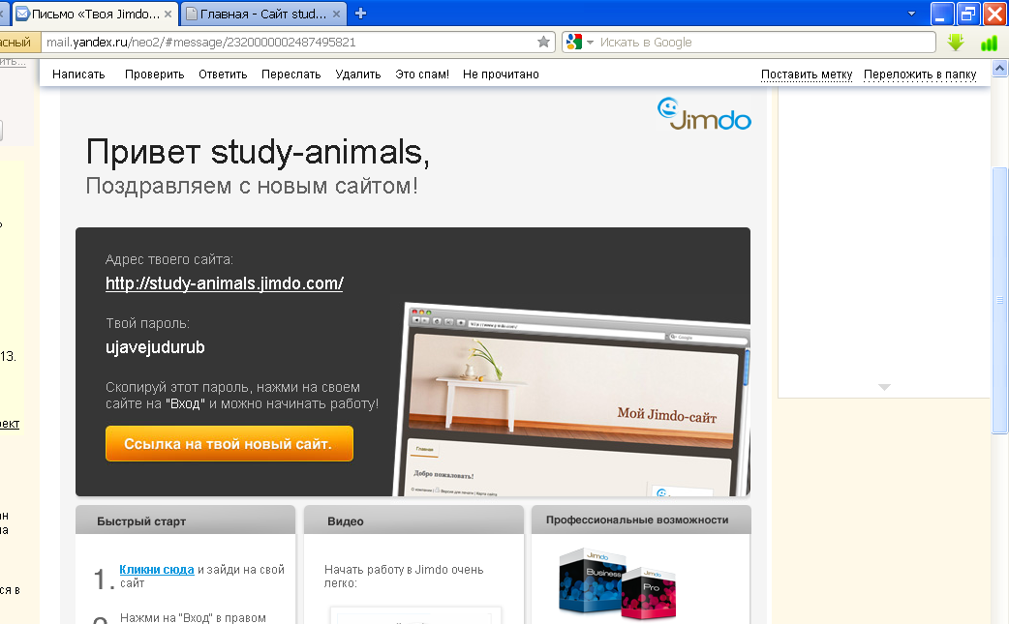
Проверяем почту
Переходим по ссылке
Копируем пароль от веб-сайта

Slide 16
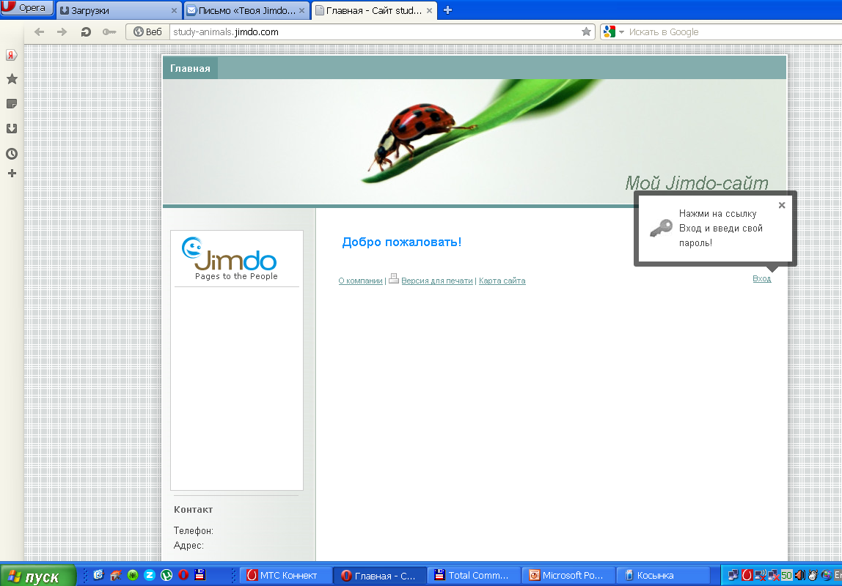
Нажимаем на «Вход» и вставляем пароль

Slide 17
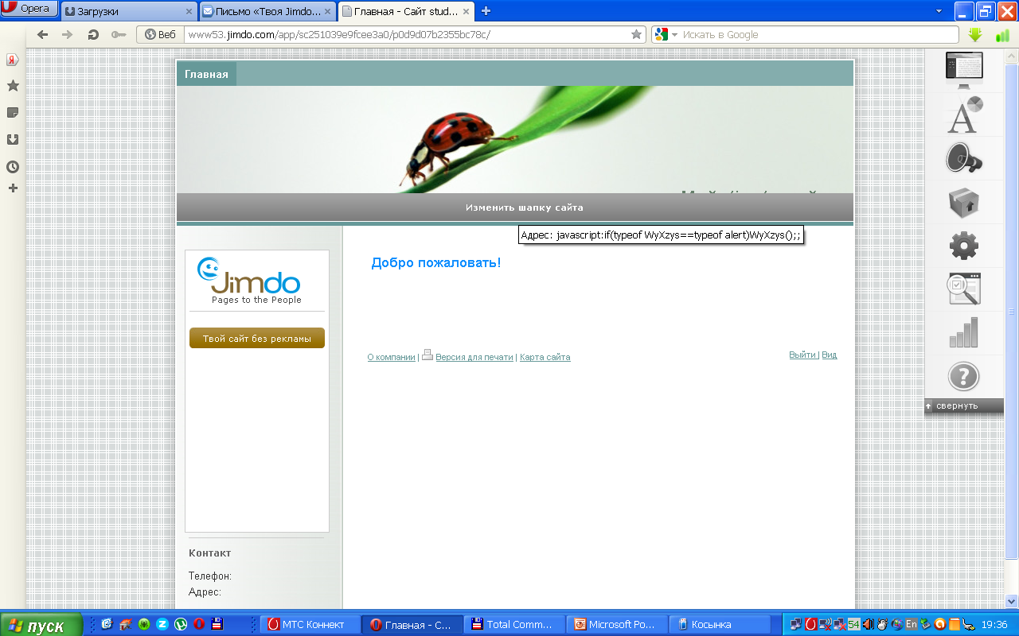
Редактирование шапки сайта
Шапка сайта веб-сайта

Slide 18
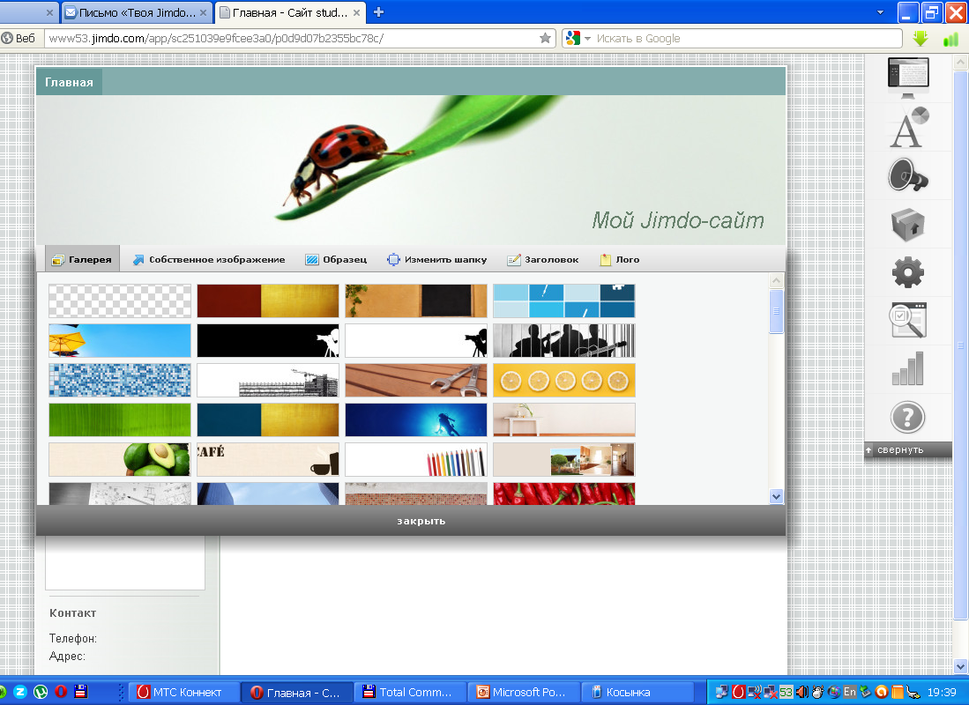
Выбираем изображение
для шапки из

Slide 19
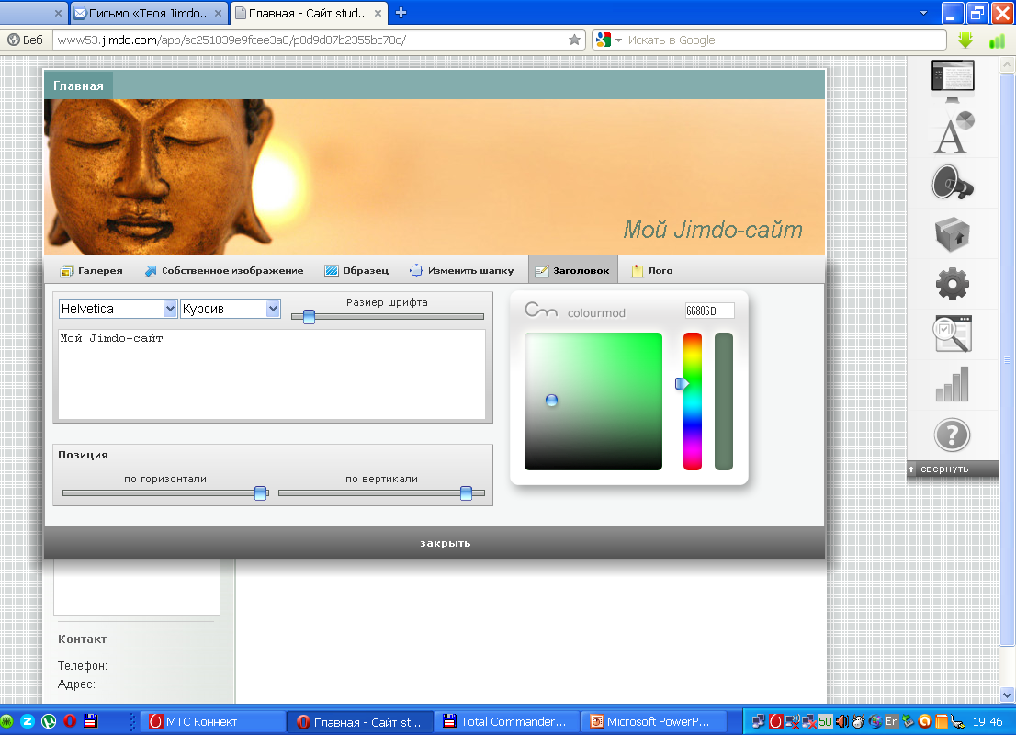
Меняем заголовок
Вводим свое название веб-сайта,
имя автора и школу

Slide 20
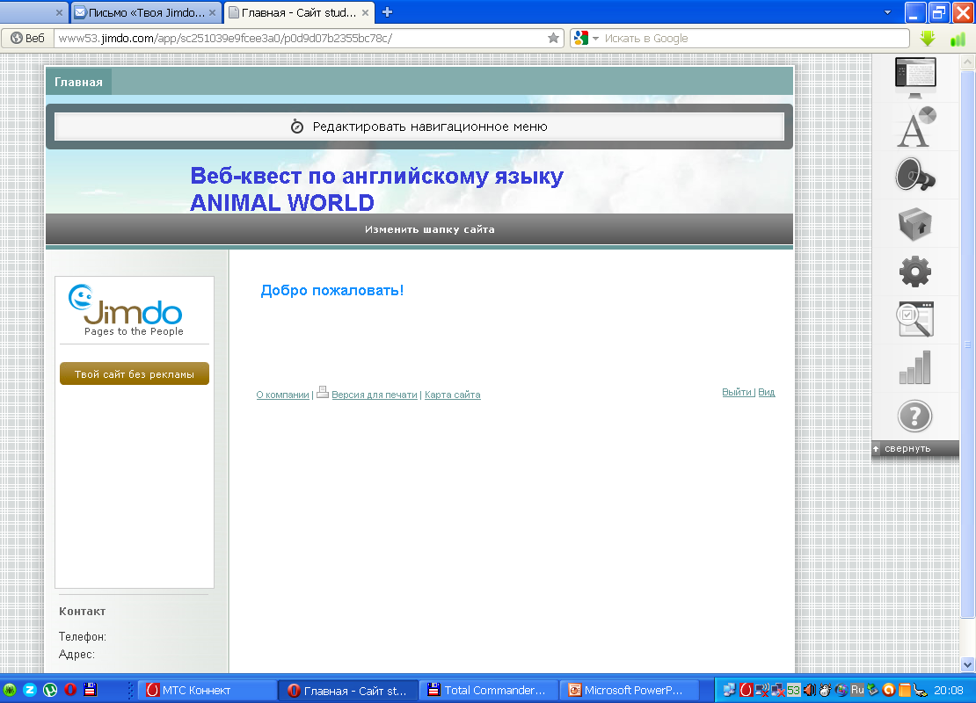
Редактирование меню
Навигационное
меню
сайт
Редактировать

Slide 21
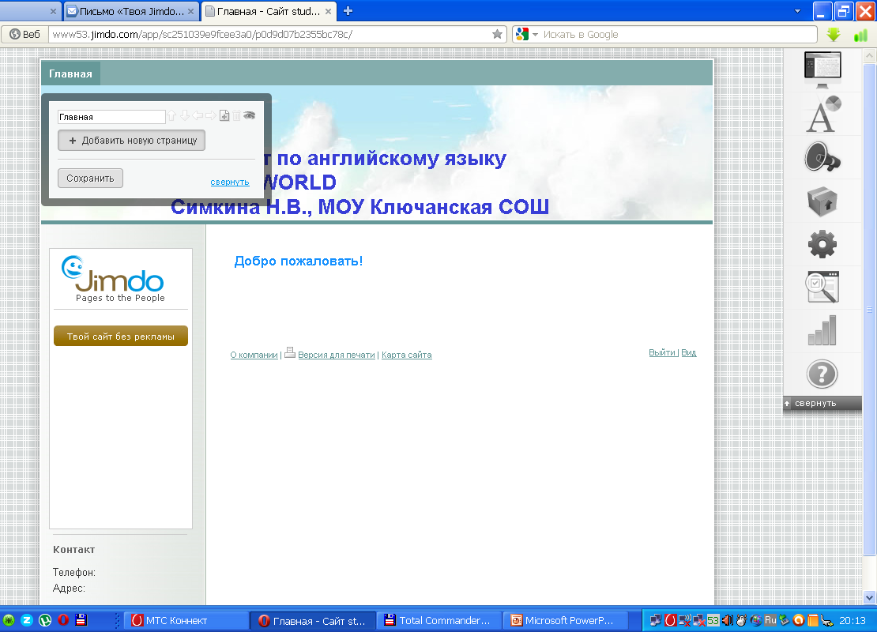
Вводим названия разделов сайта
добавляем новые

Slide 22
Сохраняем и сворачиваем меню

Slide 23
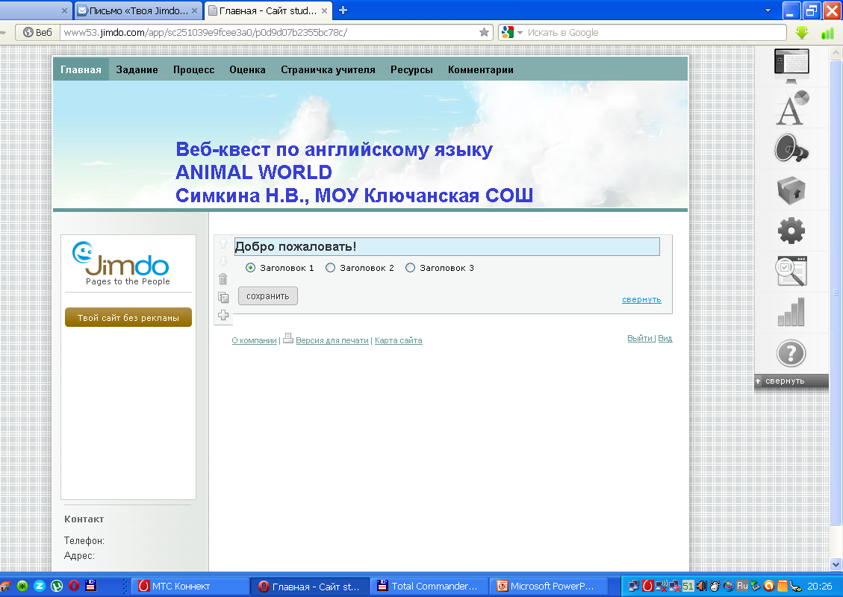
Редактирование содержания страниц
сайт
Подводим курсор и водим свой заголовок. Сохраняем.
Нажимаем на «+» и вставляем новый элемент

Slide 24
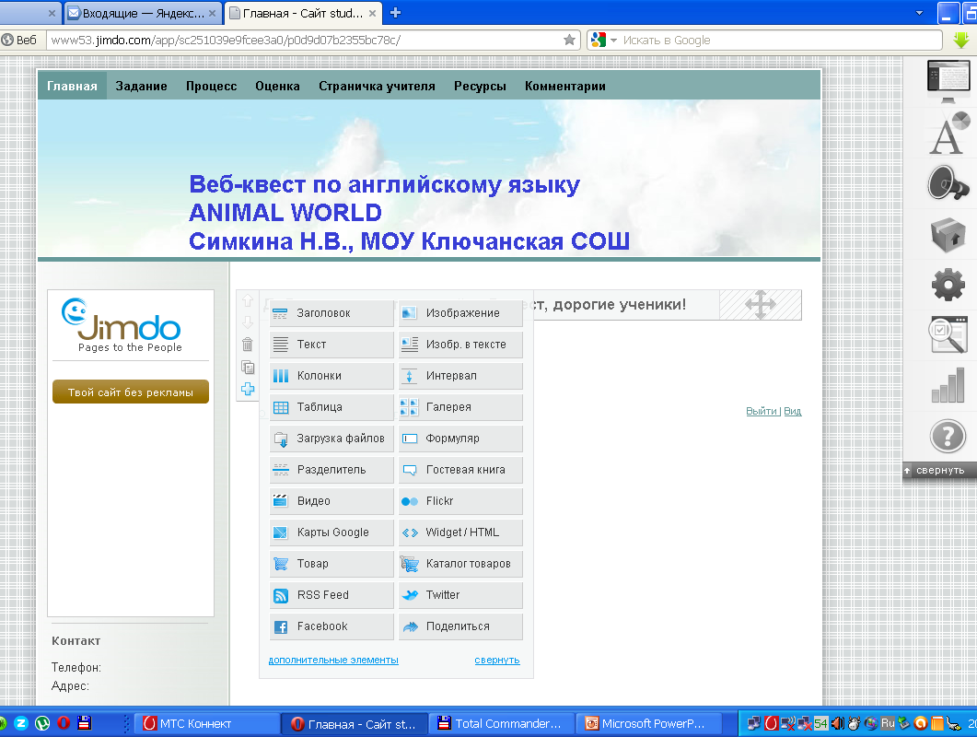
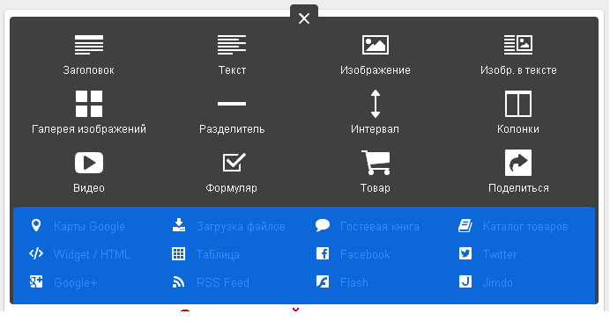
сайт

Slide 25
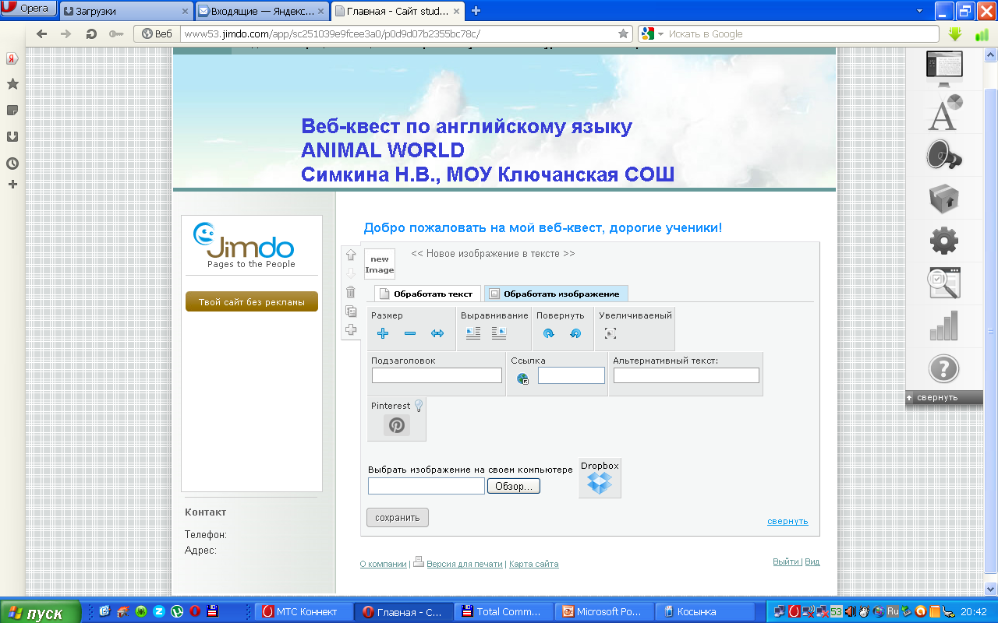
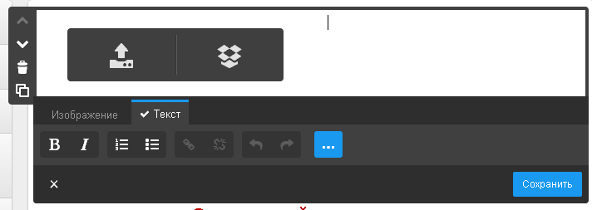
Вставка и обработка текста и изображения
сайт
сайт,
Загружаем фото с компьютера

Slide 26
сайт

Slide 27
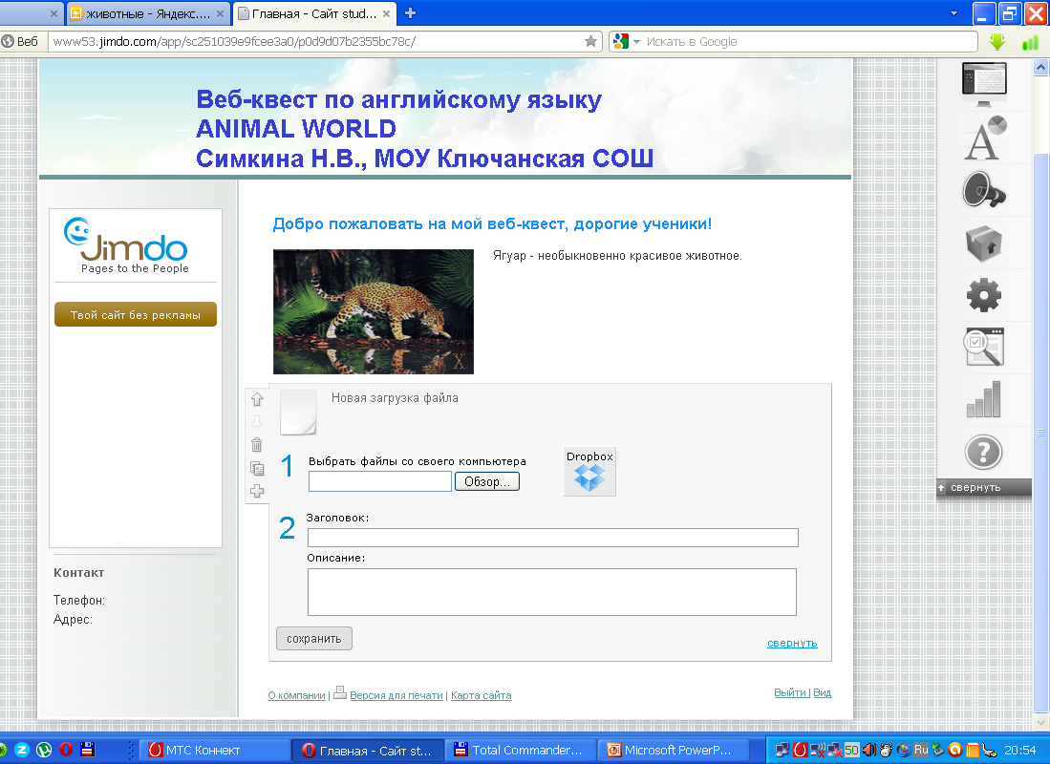
Загрузка файлов в веб-квест
сайт
сайт
Выбираем файлы (презентация,
документ Word или PDF) на компьютере

Slide 28
сайт

Slide 29
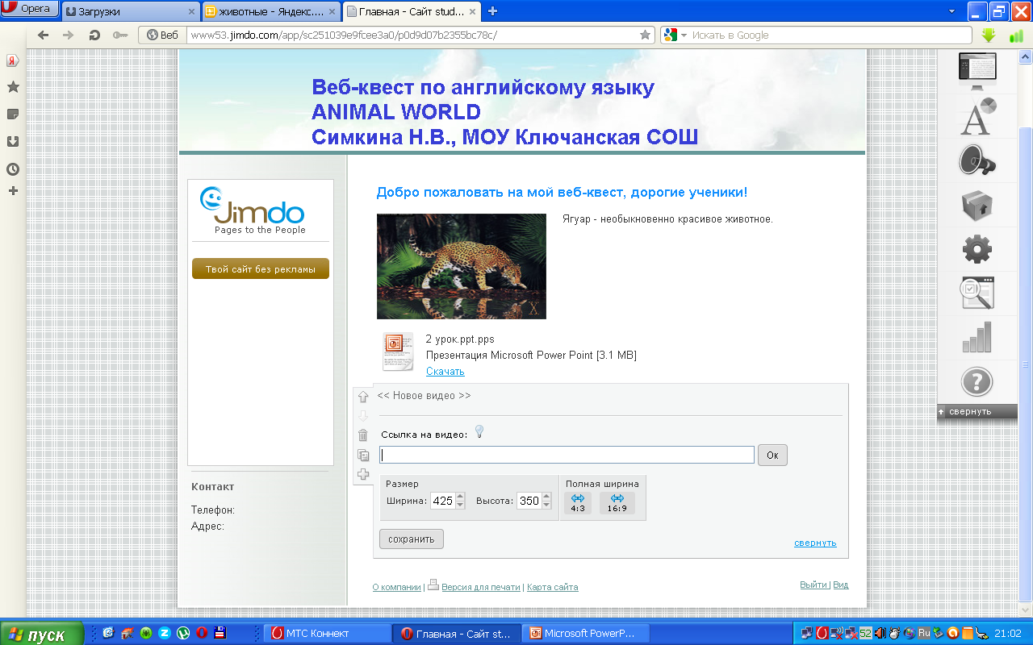
Загрузка видео в веб-квест
сайт
сайт
Вставляем ссылку
на видео
Нажимаем OK
Сохраняем

Slide 30
Пусть этот год будет успешным!

